Slide 1
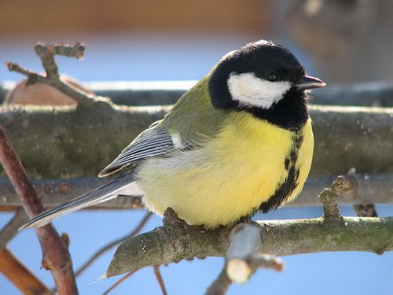
Презентація
на тему:
“Годівнички для птахів”

Slide 2
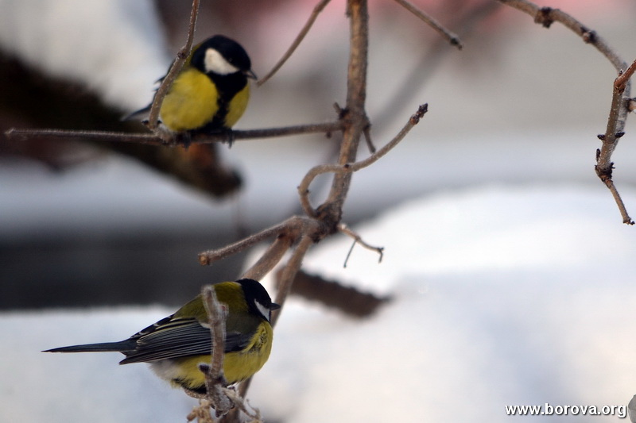
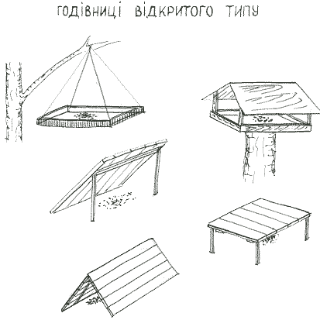
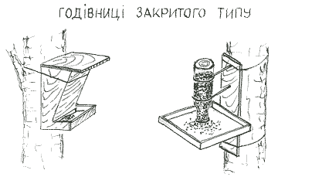
Типи годівничок
Годівниці бувать відкритого та закритого типів

Slide 3
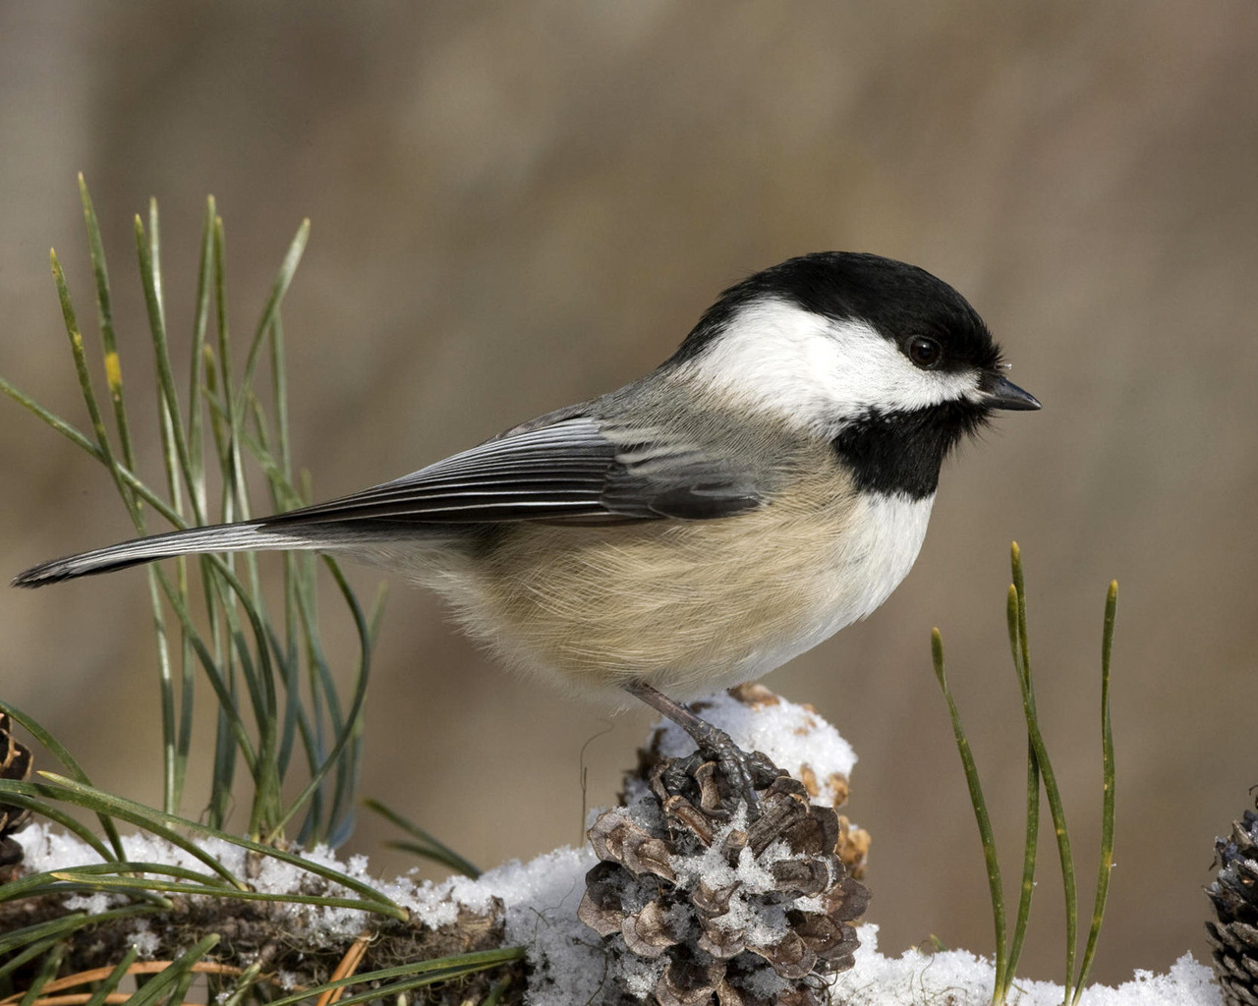
Види годівничок
Найпростішою годівничкою є звичайна фанерна дощечка з бортами 3-5 см, її краще чіпляти під якимось навісом. З метою більш раціонального використання кормів, краще робити годівниці з дахом.
Годівниці - автомат зручні у користуванні, оскільки в них корм, в міру поїдання птахами, досипається. Годівницю - автомат можна зробити з пляшки.
Годівниці - курені. Деякі птахи взимку годуються на землі. Це кільчаста горлиця, посмітюха, вівсянка зви-чайна, сіра куріпка. Цим птахам годівниці встановлю-ють на землі. Для цього робиться плескатий дах розмі-рами 1,5х1,5м або 2х2м, або у вигляді куреня, відкри-того з обох боків на випадок небезпеки. Якщо випадає великий сніг, територію біля такої годівниці присипа-ють половою, соломою, корою.

Slide 4
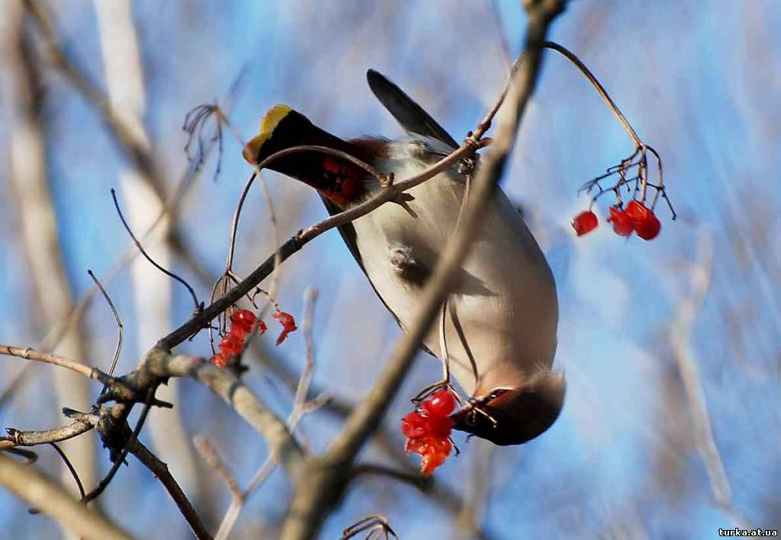
В годівничці повинні бути: | Виготовляючи годівничку не можна:
1. Два отвори: вліт та виліт. | 1. Фарбувати, покривати лаком.
2. Дах. | 2. Вішати біля дороги.
3. Борти. | 3. Залишати гострі цвяхи.
4. Годівниця повинна бути добре урівноважена. | 4. Використовувати жорсткі дошки.
5. Регулярно потрібно насипати корм. | 5. Не залишати гострих країв.

Slide 5
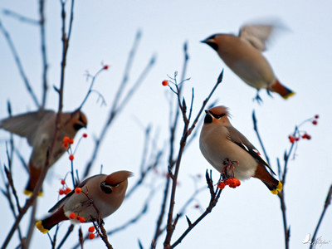
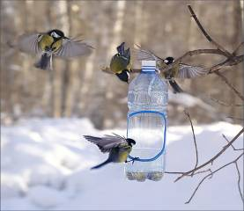
Годівничка із пластикових
пляшок
У пластиковій пляшці від води просто потрібно прорізати кілька великих віконець, щоб птахи могли легко добиратися до їжі.

Slide 6
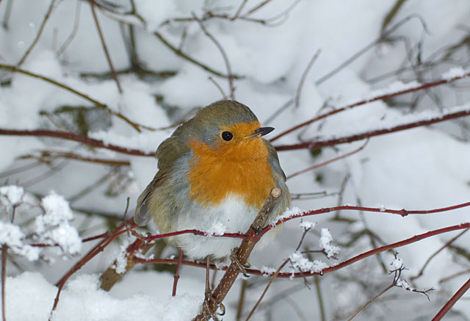
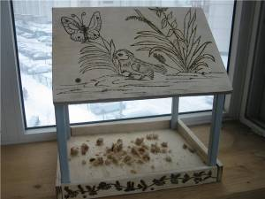
Годівничка з дерева чи
картону
Можна годівничку змайструвати самому: з дерева чи навіть картону. Важливо, щоб вона була «зручною» для пташок.

Slide 7
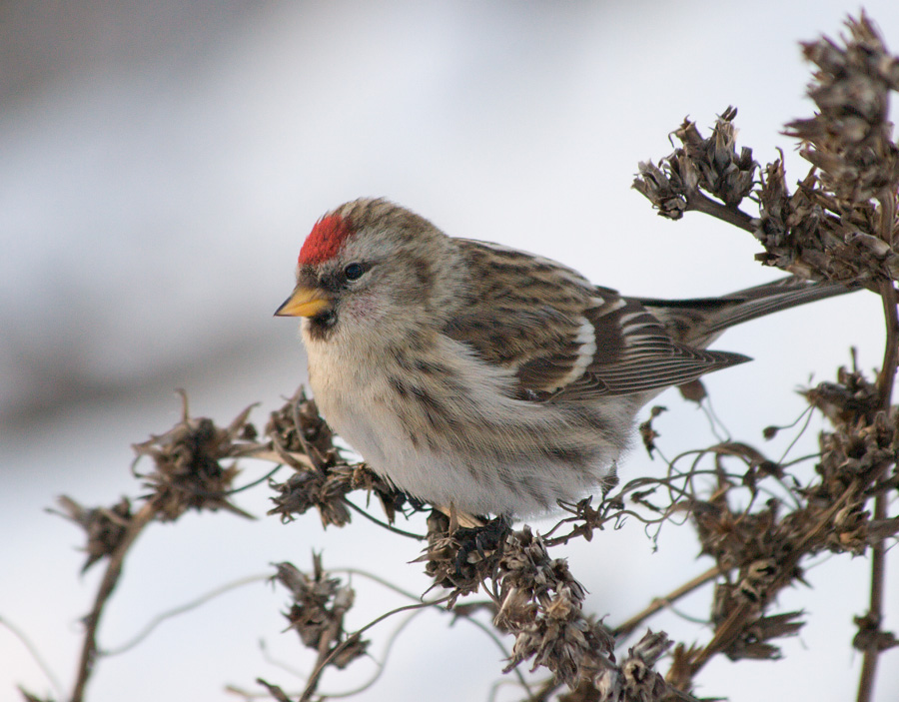
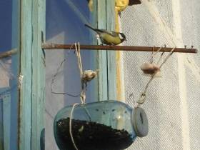
Годівничка зі скляної банки
Банку треба закрити кришкою, в якій зробити отвір. В горизонтальному положенні годівничку за допомогою дроту чи мотузок закріпити на дереві або в будь-якому іншому місці.

Slide 8
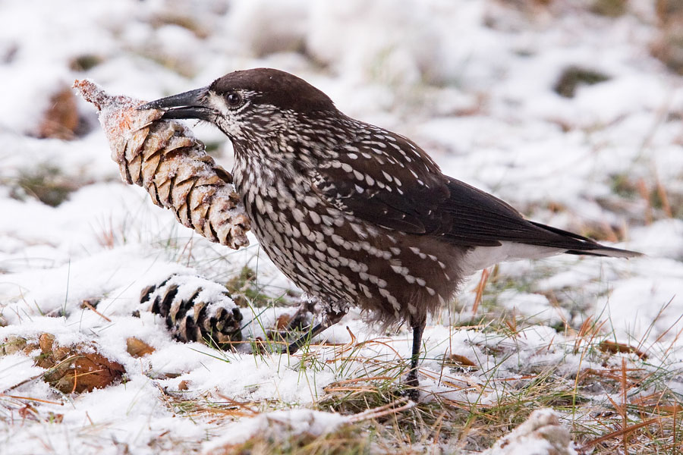
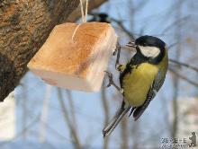
Годівничка для синички
Через кусочок сала або м’яса протягнути мотузку чи дріт і підвісити на опорі.

Slide 9
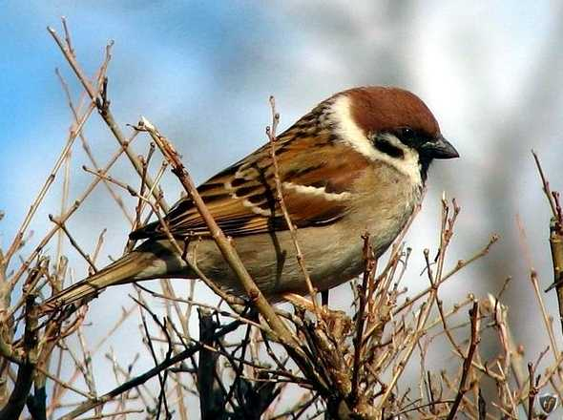
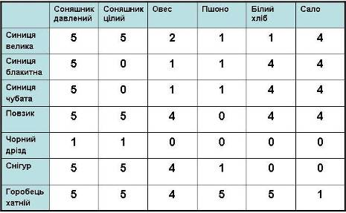
Годування птахів
Таблиця оцінки за «5» бальною шкалою зимових кормів для птахів. Де "0” – не їдять, "5” – їдять найкраще.

Slide 10
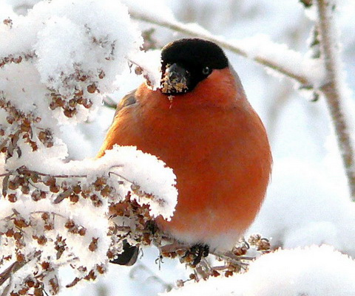
-Корм необхідно додавати потроху кожен день
-Корм бажано закладати в годівниці в одні і ті ж години.
-Особливо корму має бути вдосталь під час ожеледиці та сильних снігопадів, бо в таку негоду джерелом харчування для птахів лишаються тільки годівниці.
-Якщо птахів не підгодовують більше тижня, вони залишають цю ділянку і перелітають в інші місця.
-Водоплавні птахи підгодовуються зерном пшениці, гороху, проса, рапсу безпосередньо біля водойм з розрахунку 200г на одну особину. -Корм бажано висипати на мати з соломи чи очерету.
-При всіх типах підгодівлі біля годівниць треба розмішувати пісок, дрібний гравій, гальку, особливо в болотистих місцевостях.

Slide 11
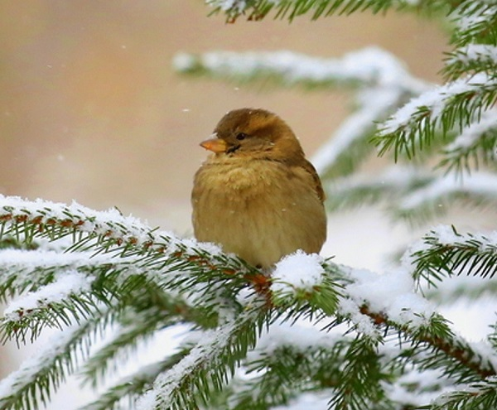
Дякую за увагу!
Презентацію підготував
Барановський В’ячеслав

